Slide 1


Slide 2

Giới thiệu chung
WordPress là phần mềm mã nguồn mở quản trị nội dung (CMS) được cung cấp miễn phí, sử dụng ngôn ngữ lập trình PHP và MySQL database.
Được phát triển chính bởi Matt Mullenweg.

Slide 3
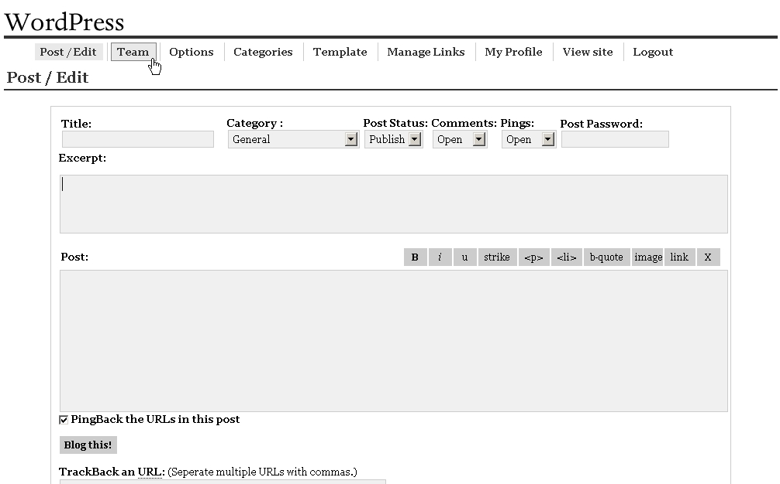
Lịch sử hình thành
Phát hành lần đầu 27/5/2003 v 0.7

Slide 4
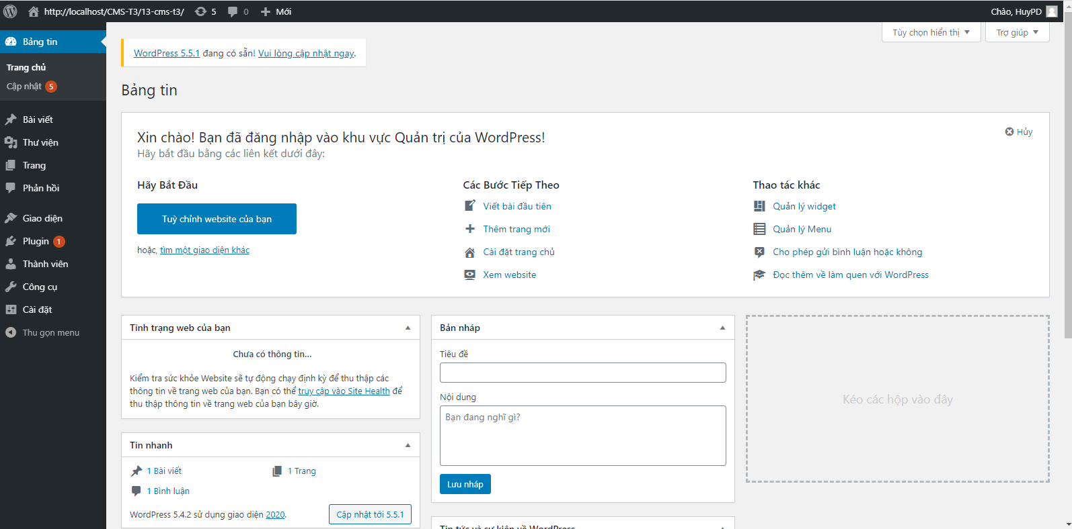
Lịch sử hình thành
01/09/2020 V5.5.1 Đầy đủ các tính năng mạnh mẽ.

Slide 5
Báo cáo thống kê về wordpress và các mã nguồn mở khác
Số lượng website trên thế giới sử dụng WP : Theo thống kê gần đây của Alexa trong 1.000.000 website đứng đầu thế giới thì WP chiếm … 55.3%.
Tỷ lệ đó gấp hơn 5 lần so với hạng nhì là Joomla, gấp 8.7 lần so với hạng 3 là Drupal.

Slide 6
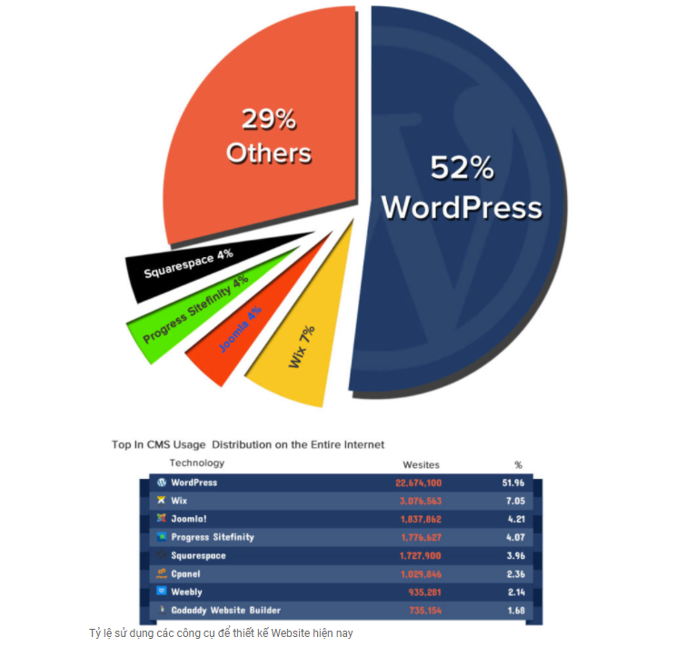
Tính năng nổi bật
Cộng đồng hỗ trợ lớn (dể dàng hỗ trợ từ người khác, được cải tiến thường xuyên)

Slide 7
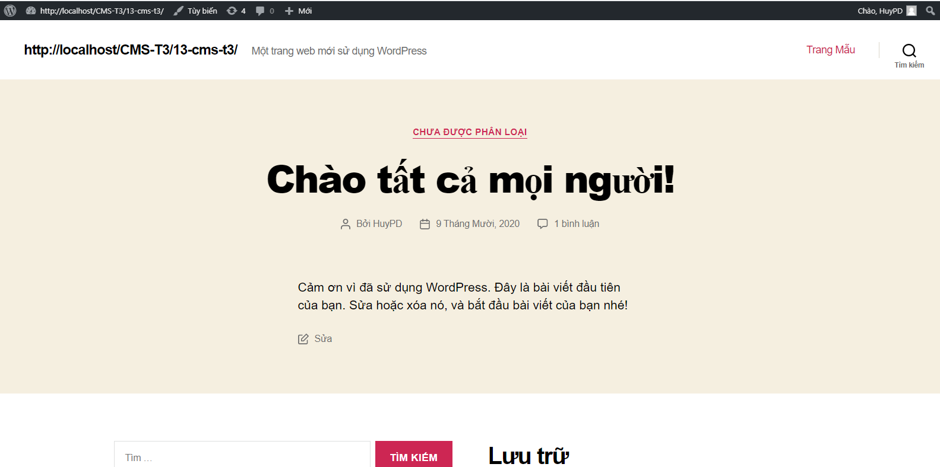
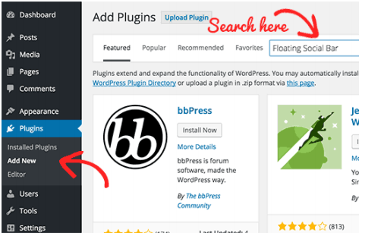
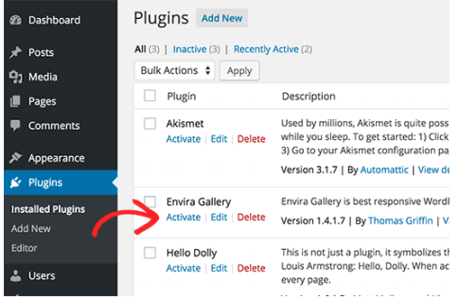
Tính năng nổi bật
Dễ sử dụng

Slide 8
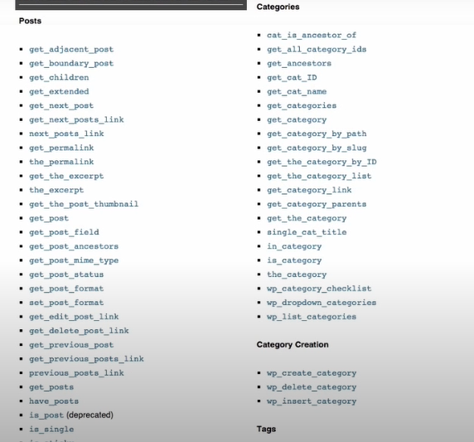
Tính năng nổi bât
Dễ dàng tùy biến cho các lập trình viên (nhiều hàm có sẵn, có thể thay đổi cấu trúc tùy chỉnh)

Slide 9



Tính năng nổi bật
Là mã nguồn mở (tức là open source, hoàn toàn miễn phí, hoàn toàn được phép phát triển lại)

Slide 10
Nhược điểm
WordPress thích hợp cho viết Blog và xuất bản nội dung kiểu nhóm nhỏ.
Nó khó có thể đáp ứng các chức năng mở rộng và tương tác cao như các mạng xã hội hiện nay.

Slide 11
Hướng dẫn phát triển ứng dụng
Cài đặt
Tạo Theme
Cài plugin

Slide 12
Cám ơn các anh/chị đã chú ý lắng nghe.

